Slide 1
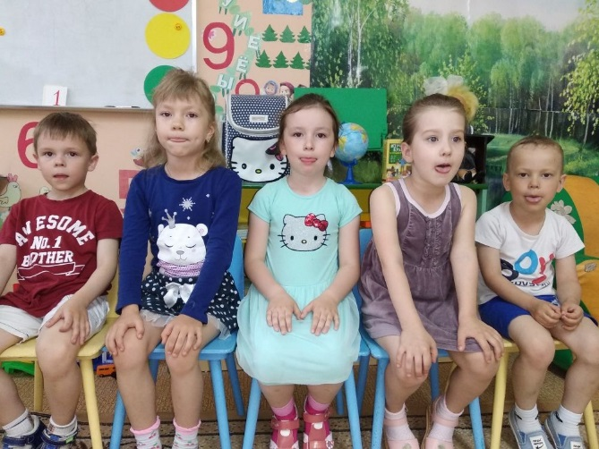
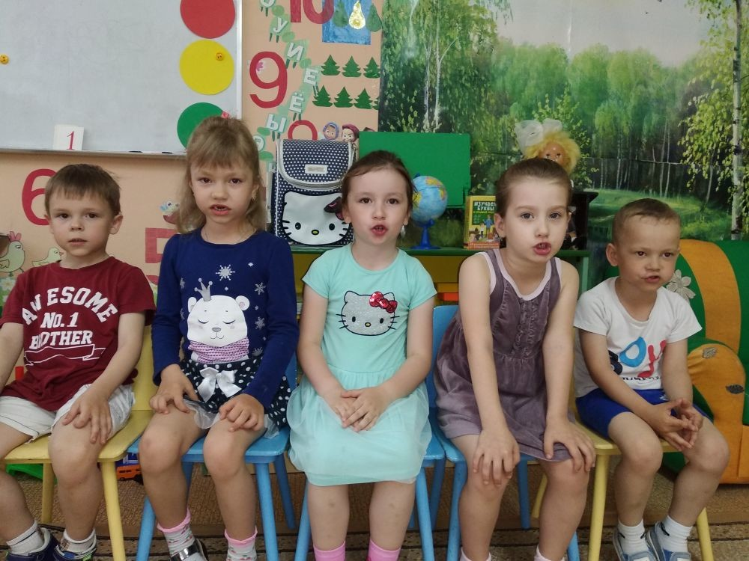
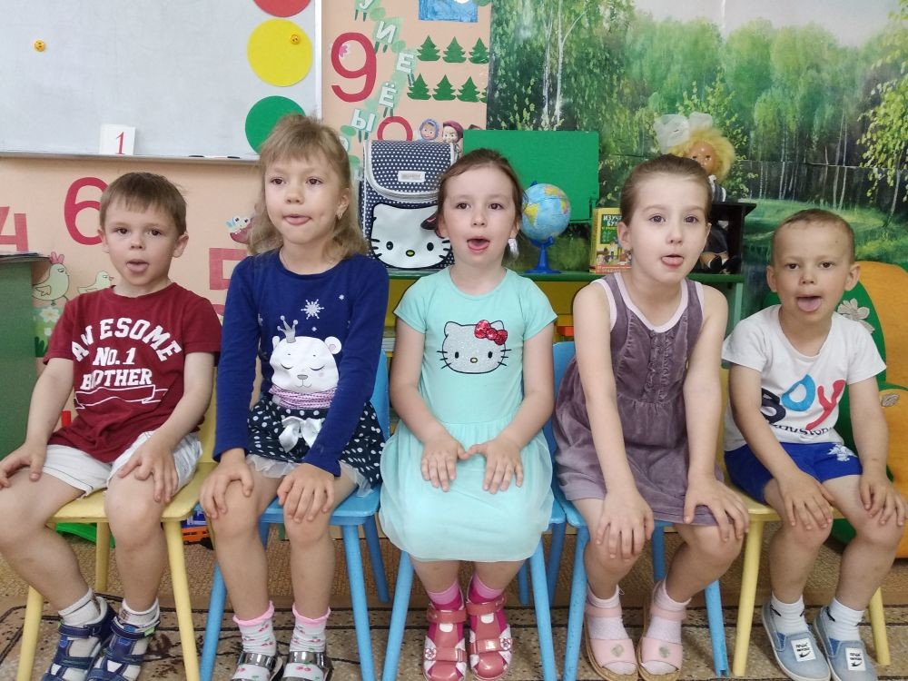
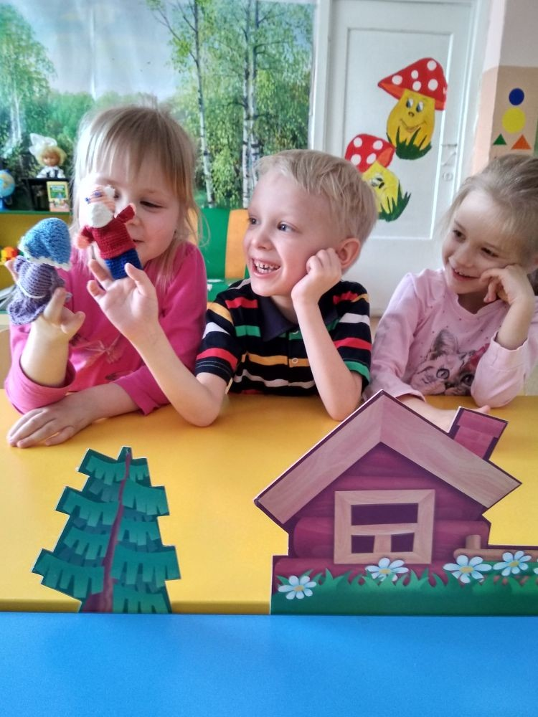
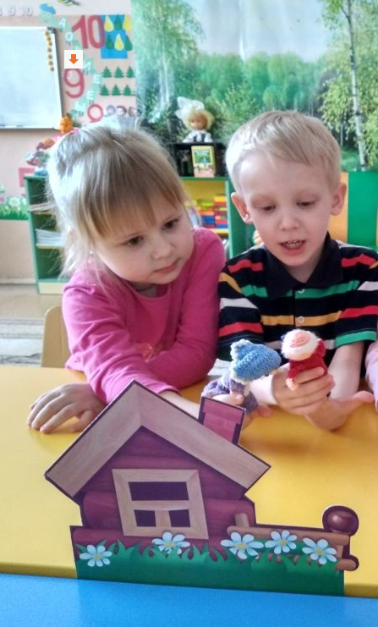
Артикуляционная гимнастика:
«Заборчик», «Чистим зубки», «Блинчик», «Ветерок», «Горка».
Обыгрывание эпизодов сказки «К бабушке в гости».

Slide 2
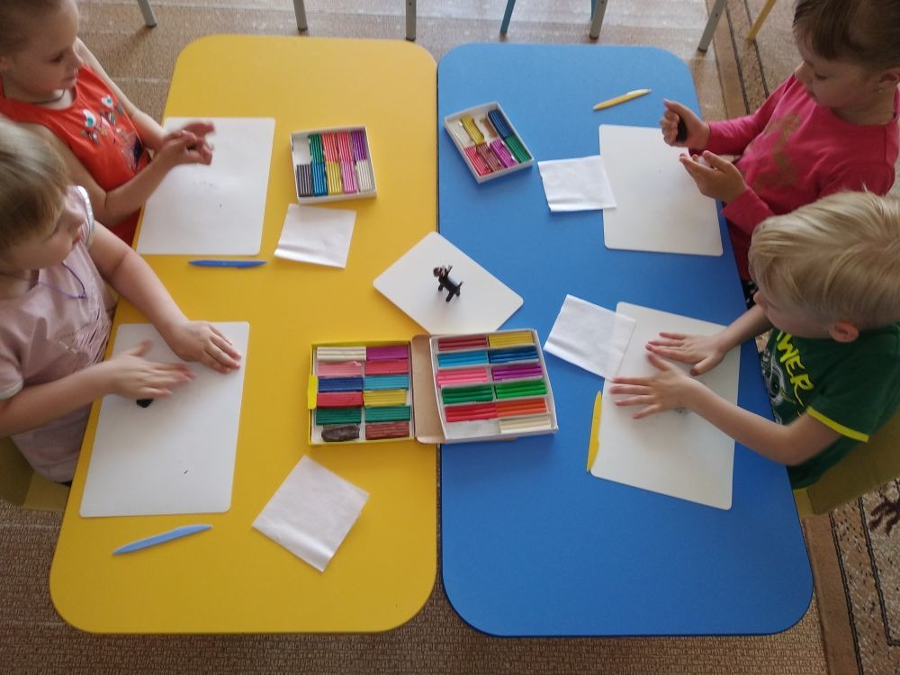
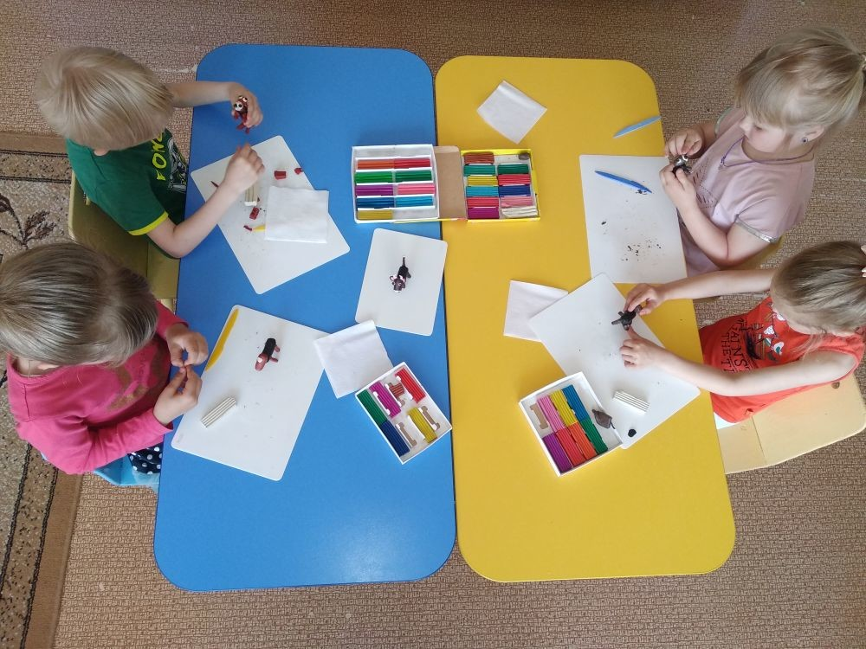
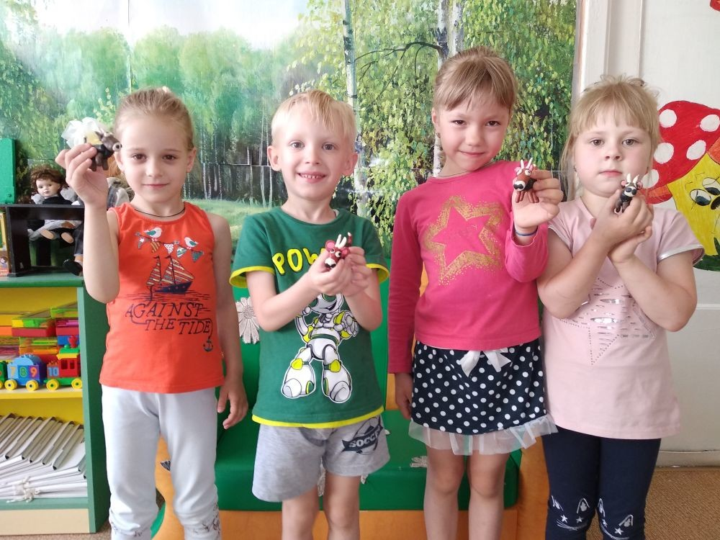
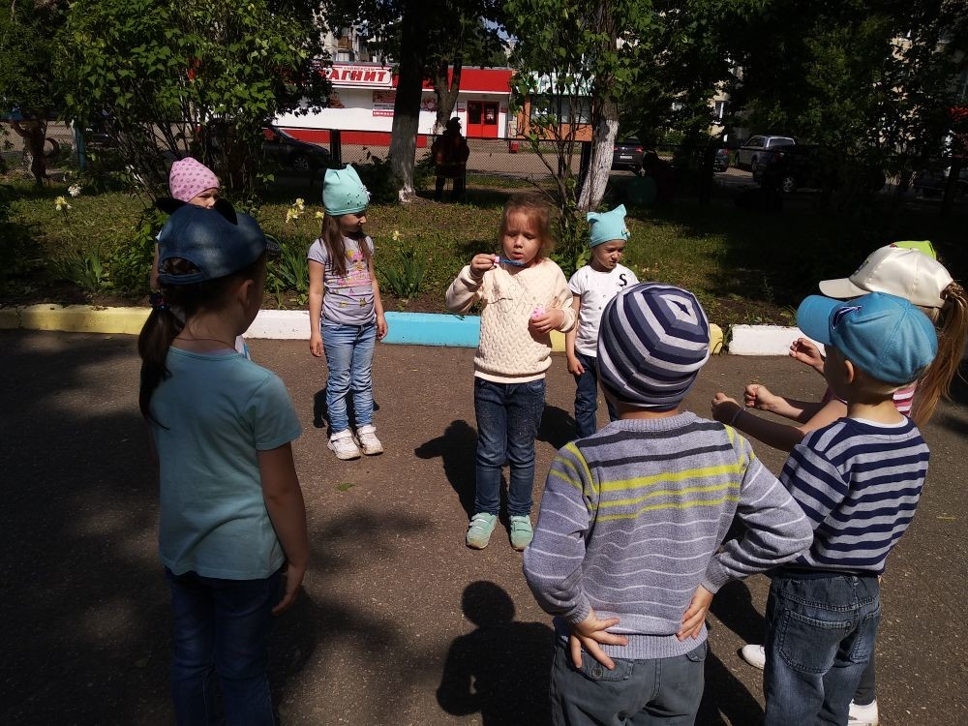
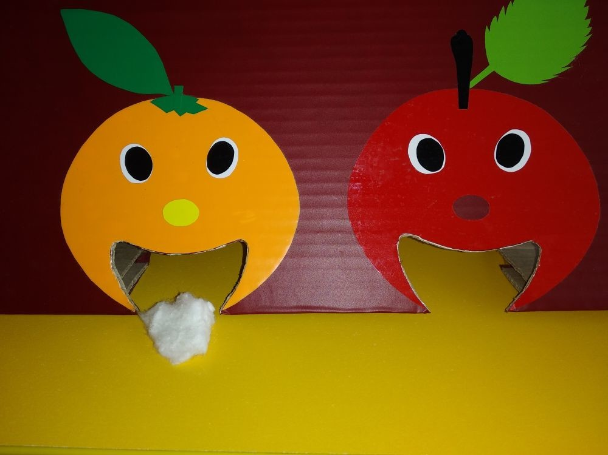
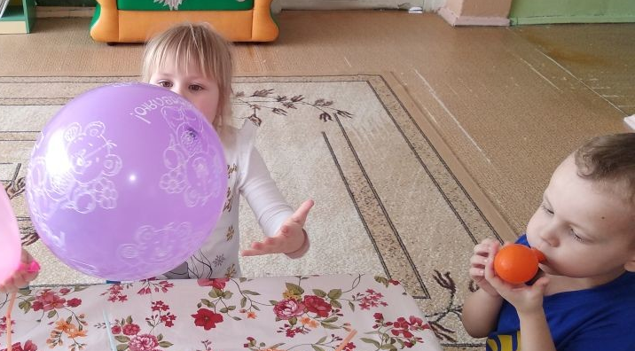
ООД-Художественно-эстетическому развитие (Лепка) «Бычок». По мотивам р.н.с «Смоляной бычок».
Упражнение на речевое дыхание «Задуй ватку в "ворота"», «Мыльные пузыри», «Воздушный шарик».

Slide 3
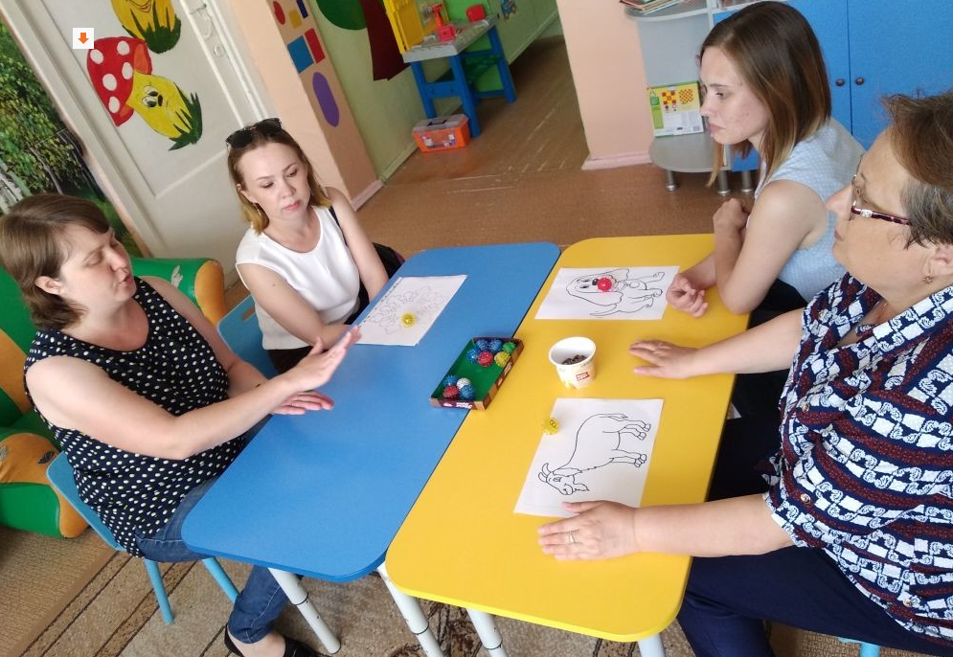
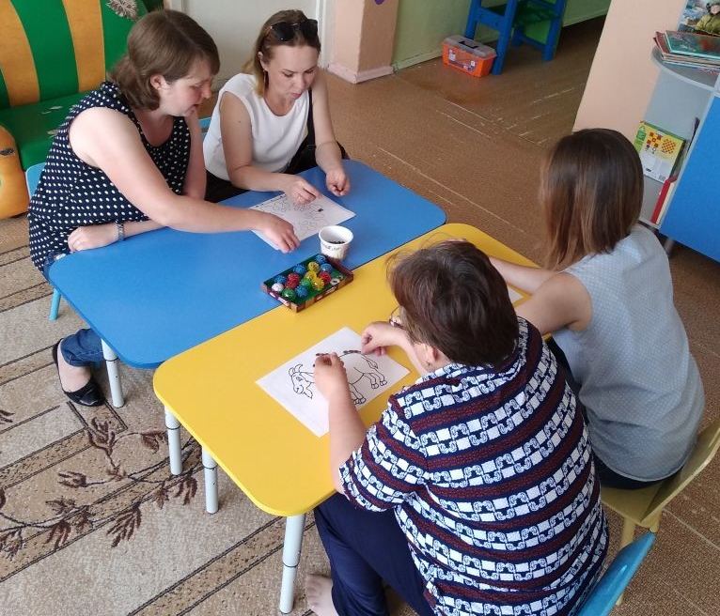
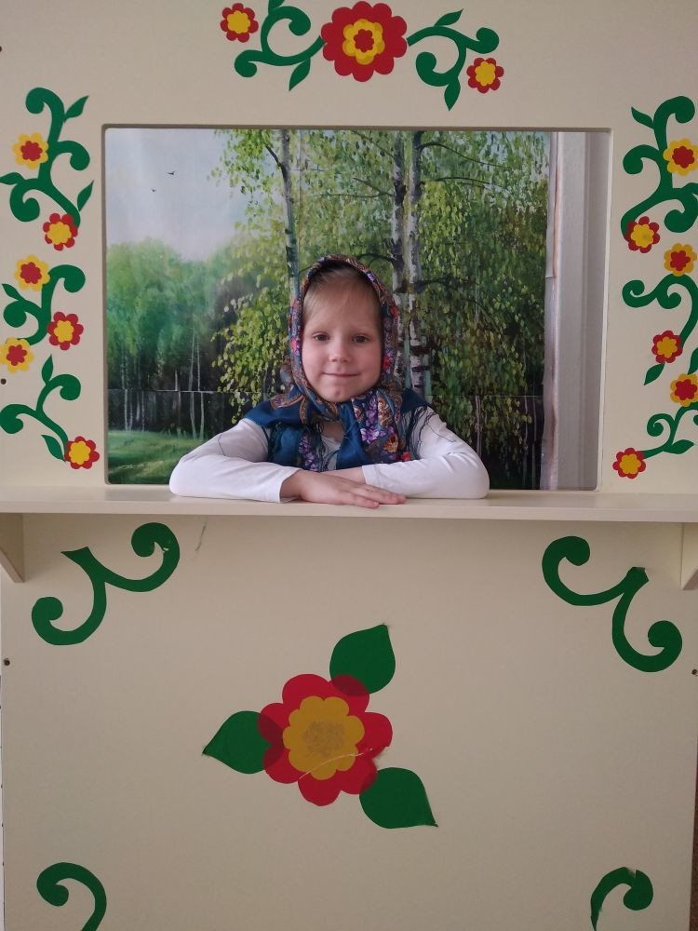
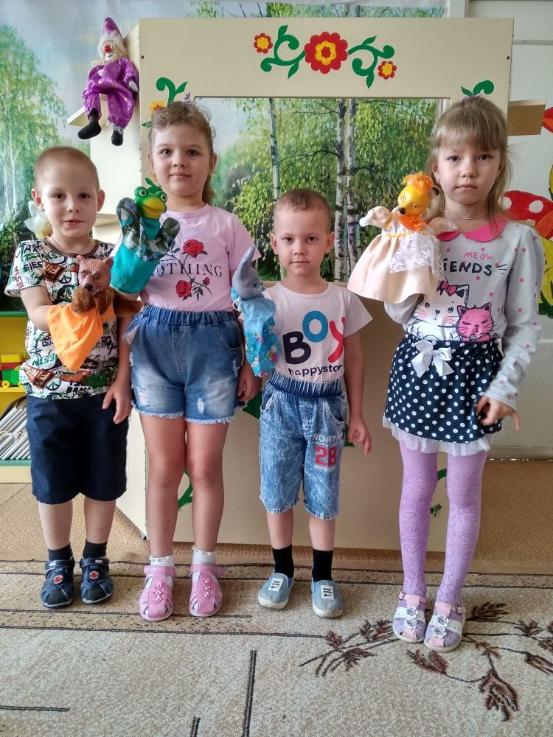
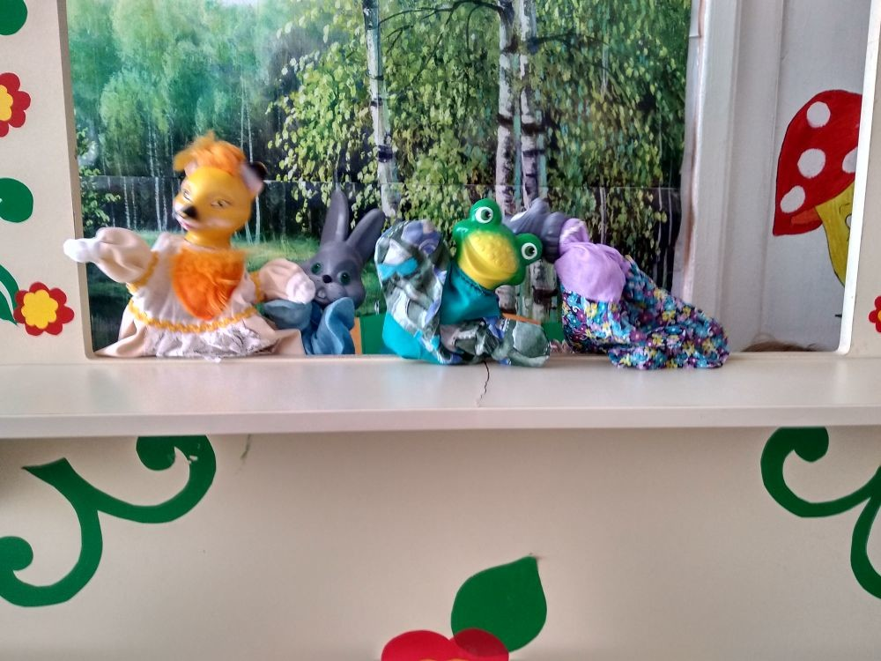
Консультация для родителей
«Играем пальчиками - речь развиваем».
Подготовка к мини-спектаклю «Теремок»

